Slide 1

2025
高中同步测控优化设计
GAO ZHONG TONG BU CE KONG YOU HUA SHE JI
第二章
2.5.1
第2课时 直线与圆的方程的应用

Slide 2
01
自主预习 新知导学
内容索引
02
合作探究 释疑解惑
03
随堂练习

Slide 3
课标定位素养阐释
1.能正确理解直线与圆的方程.
2.能用直线和圆的方程解决一些简单的数学问题与实际问题.
3.体会坐标法解决平面几何问题的“三步曲”.
4.提升直观想象、逻辑推理和数学运算素养.

Slide 4
自主预习 新知导学

Slide 5
直线与圆的方程的应用
1.用坐标法解决平面几何问题的“三步曲”
第一步:建立适当的平面直角坐标系,用坐标和方程表示问题中的几何元素,如点、直线、圆,把平面几何问题转化为代数问题;
第二步:通过代数运算,解决代数问题;
第三步:把代数运算的结果“翻译”成几何结论.

Slide 6
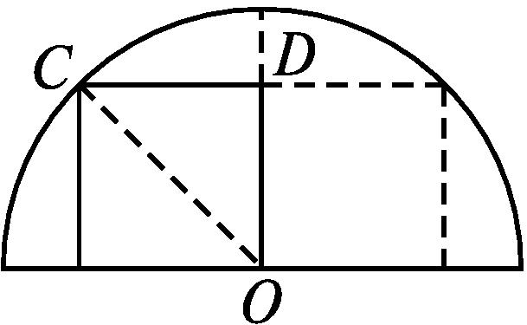
2.一辆卡车宽2.7米,要经过一个半径为4.5米的半圆形隧道(双车道,不得违章),则这辆卡车的平顶车篷篷顶距离地面的高度不得超过( )
A.1.4米 B.3.0米
C.3.6米 D.4.5米
解析:根据题意,画出示意图,如图所示.
答案:C

Slide 7
【思考辨析】
判断下列说法是否正确,正确的在后面的括号内画“√”,错误的画“×”.
(1)利用坐标法解决几何问题时,可以随意建立坐标系.( × )
(2)在实际问题中,应注意变量的取值范围.( √ )
(3)用坐标法解决几何问题时,把平面几何问题转化为代数问题,直接解决代数问题就是所求的几何问题.( × )
(4)用坐标法解决平面几何问题共有三步:建系、求解、还原.( √ )

Slide 8
合作探究 释疑解惑

Slide 9
探究一
直线与圆的方程的实际应用
【例1】 已知台风中心从A地以20千米/时的速度向东北方向移动,离台风中心30千米内的地区为危险区,城市B在A的正东40千米处,求B城市处于危险区内的时间.
分析:将实际应用问题转化为直线与圆相交求弦长问题.

Slide 10
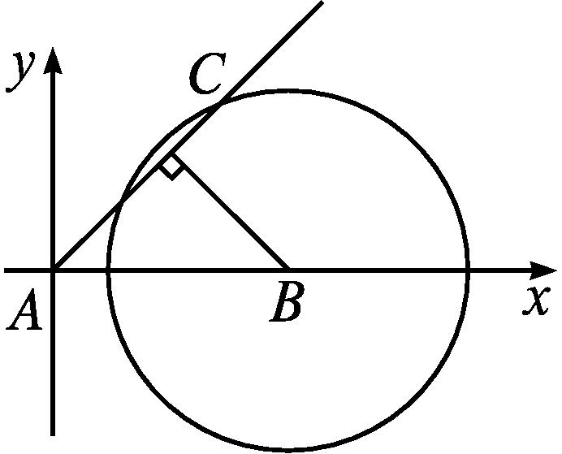
解:以A为原点,AB所在直线为x轴建立平面直角坐标系如图所示.
射线AC为∠xAy的角平分线,则台风中心沿射线AC方向移动.

Slide 11
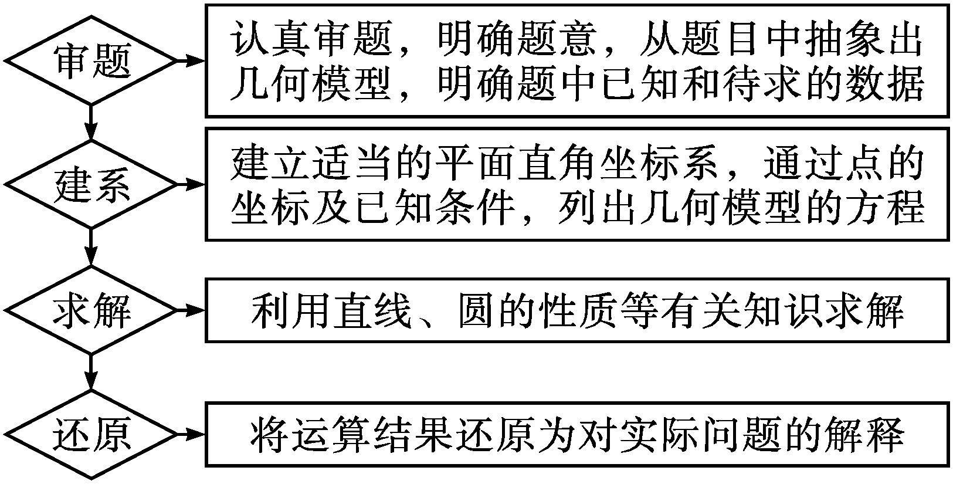
反思感悟 1.解决直线与圆的方程的实际应用题的步骤:
2.建立适当的直角坐标系应遵循的三个原则:
(1)若曲线是轴对称图形,则可选它的对称轴为坐标轴.
(2)常选特殊点作为直角坐标系的原点.
(3)尽量使更多的已知点位于坐标轴上.

Slide 12
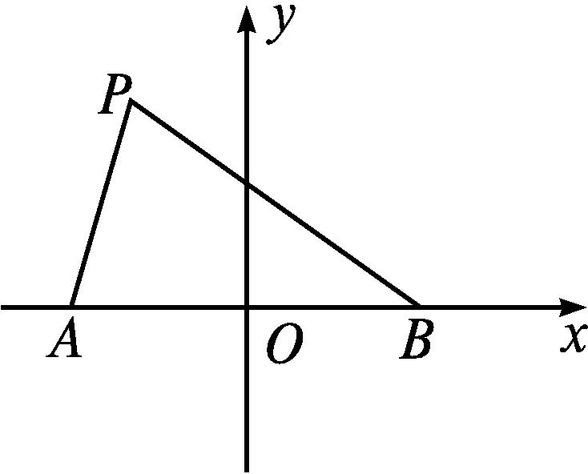
【变式训练1】 有一种大型商品,A,B两地均有出售且价格相同,某地居民从两地之一购得商品运回来,每千米的运费A地是B地的两倍.如果A,B两地相距10 km,顾客选择A地或B地购买这种商品的运费和价格的总费用较低,那么不同地点的居民应如何选择购买此商品的地点?
解:以线段AB的中点为原点,AB所在直线为x轴,
建立平面直角坐标系如图所示.
设A(-5,0),则B(5,0).
在坐标平面内任取一点P(x,y),
设从A地运货到P地的运费为2a元/km,
则从B地运货到P地的运费为a元/km.

Slide 13
若P地居民去A地购买此商品的总费用较低,即P地居民去A地购买的运费较低,
可得到,圆C内的居民应选择去A地购物,总费用较低.
同理可推得圆C外的居民应选择去B地购物,总费用较低.
圆C上的居民可任意选择A,B两地之一购物.

Slide 14
探究二
与圆有关的最值问题
【例2】 已知实数x,y满足方程x²+y²-4x+1=0.求:
(1) 的最大值和最小值;
(2)y-x的最大值和最小值;
(3)x²+y²的最大值和最小值.
分析:本题可将 和y-x转化成与直线斜率、截距有关的问题,x²+y²可看成是点(x,y)与点(0,0)间的距离的平方,然后结合图形求解.

Slide 15
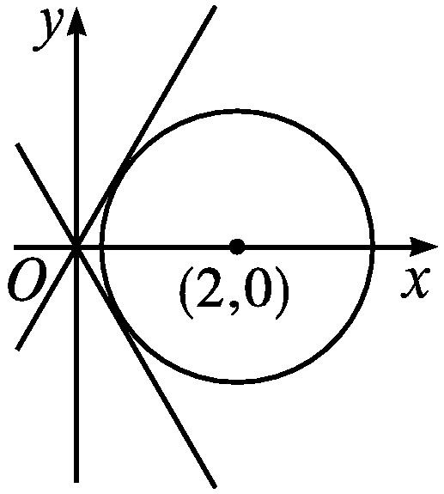
解:方程x²+y²-4x+1=0可化为(x-2)²+y²=3,

Slide 16
(2)设y-x=b,则y=x+b表示经过圆上一点(x,y),斜率为1,在y轴上的截距为b的直线.
当直线与圆相切时,b取得最大、最小值.
(3)x²+y²表示圆上一点与原点的距离的平方,由平面几何知识知,在原点和圆心的连线与圆的两个交点处,圆上的点与原点的距离取得最大值和最小值.

Slide 17

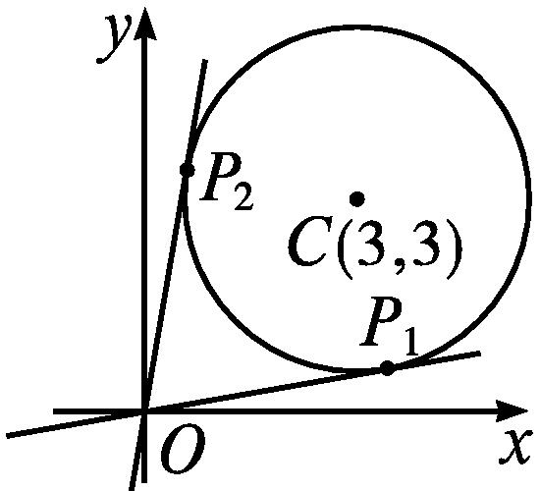
若把本例2实数x,y满足的方程改为“(x-3)²+(y-3)²=6”,则 的最大值与最小值分别为 .
解析:设P(x,y),则点P的轨迹就是已知圆C:(x-3)²+(y-3)²=6.

Slide 18
反思感悟 求与圆上的点的坐标有关的最值问题时,要根据式子的结构特征,寻找其几何意义,进而转化成与圆的性质有关的问题解决,其中构造斜率、截距、距离是最常用的方法.

Slide 19
【变式训练2】 圆x²+y²-4x-4y-10=0上的点到直线x+y-14=0的最大距离与最小距离的差是 .
解析:圆的方程化为标准方程是(x-2)²+(y-2)²=18.

Slide 20
探究三
过直线与圆的交点的圆系方程
【例3】 求过直线2x+y+4=0与圆x²+y²+2x-4y+1=0的交点,且面积最小的圆的方程.
分析:本题求面积最小的圆即求以两交点间的距离为直径的圆,可由过圆与直线交点的圆系方程求解.

Slide 21
解:设过圆x²+y²+2x-4y+1=0与直线2x+y+4=0的交点的圆系方程为x²+y²+2x-4y+1+λ(2x+y+4)=0,其中λ∈R.
整理得x²+y²+2(1+λ)x+(λ-4)y+1+4λ=0.
要使圆的面积最小,只需半径r最小.

Slide 22
反思感悟 解答此类问题一般有如下两种方法:
(1)联立方程组,求出交点坐标,再根据交点坐标求方程.
(2)设圆系方程确定参数,一般地,过直线l:Ax+By+C=0与圆O: x²+y²+Dx+Ey+F=0(D²+E²-4F>0)的交点的圆系方程可设为x²+y²+Dx+Ey+F+λ(Ax+By+C)=0,注意系数λ一定要写在直线方程之前.

Slide 23
【变式训练3】 一圆过圆x²+y²-2x=0与直线x+2y-3=0的交点,且圆心在y轴上,则这个圆的方程是 .
解析:设所求圆的方程为x²+y²-2x+λ(x+2y-3)=0,λ∈R,
即x²+y²+(λ-2)x+2λy-3λ=0.
故圆的方程为x²+y²+4y-6=0.
答案:x²+y²+4y-6=0

Slide 24
探究四
由直线与圆的位置关系求圆的方程
【例4】 设圆上的点A(2,3)关于直线x+2y=0的对称点仍在圆上,且直线x-y+1=0被圆截得的弦长为2 ,求圆的方程.
分析:由对称点在圆上,可得圆心与直线的关系,再由弦长得到方程组,即可求解.

Slide 25
解:设圆的方程为(x-a)²+(y-b)²=r².
由题意知,直线x+2y=0过圆心,故a+2b=0.①
∵点A在圆上,∴(2-a)²+(3-b)²=r².②
故所求圆的方程为(x-6)²+(y+3)²=52或(x-14)²+(y+7)²=244.
反思感悟 圆上的点关于直线的对称点仍在圆上,说明直线一定经过圆心.

Slide 26
【变式训练4】 已知圆C和y轴相切,圆心在直线x-3y=0上,且直线y=x被圆C截得的弦长为2 ,则圆C的方程为 .
解析:设圆心坐标为(3m,m).
∵圆C和y轴相切,
由半径、弦心距、半弦长的关系,得9m²=7+2m²,解得m=±1.
∴圆C的方程为(x-3)²+(y-1)²=9或(x+3)²+(y+1)²=9.
答案:(x-3)²+(y-1)²=9或(x+3)²+(y+1)²=9

Slide 27
【易错辨析】
忽略方程中未知量的取值范围致误

Slide 28
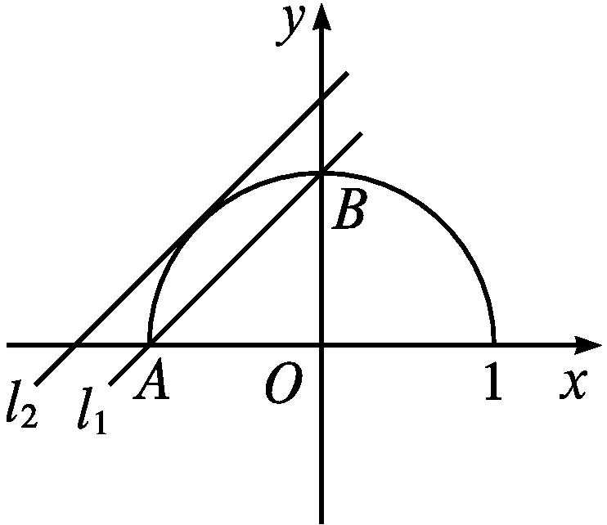
以上解题过程中都有哪些错误?出错的原因是什么?你如何改正?你如何防范?
本题因忽略方程中未知量的取值范围而致误.

Slide 29
防范措施 有关直线与圆的位置关系问题,要看清运动中的不变量,例如本例中直线的平行关系,并注意方程中变量的取值范围.

Slide 30
【变式训练】 上例中,改为直线l:y=x+b,与曲线C:y= 有且仅有一个公共点,则实数b的取值范围为 .
解析:由例题图知,当直线与半圆相切时,b= ,符合题意;当直线经过点(1,0)时,b=-1,直线记为l₃;当直线在l₁与l₃之间(包含l₃),直线l与半圆有且仅有一个公共点.
因此,-1≤b<1或b= .

Slide 31
随堂练习

Slide 32
1.将直线x+y=1绕点(1,0)沿逆时针方向旋转90°后与圆x²+(y-1)²=r²(r>0)相切,则r的值是( )
解析:将直线x+y=1绕点(1,0)沿逆时针方向旋转90°后,所得直线的方程为x-y=1.圆的圆心坐标为(0,1),
∵旋转后的直线与圆相切,
答案:B

Slide 33
2.直线y=x-1上的点到圆x²+y²+4x-2y+4=0的最近距离为( )
答案:C

Slide 34
3.已知圆C的半径为2,圆心在x轴正半轴上,直线3x+4y+4=0与圆C相切,则圆C的方程为 .
故圆C的方程为(x-2)²+y²=4,
即x²+y²-4x=0.
答案:x²+y²-4x=0

Slide 36
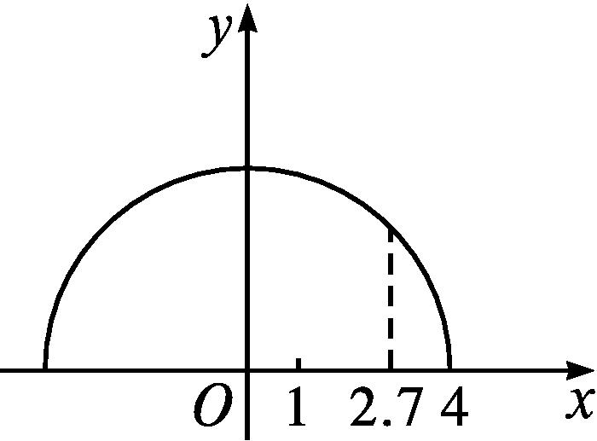
5.已知隧道的截面是一个半径为4 m的半圆,车辆只能在道路中心线一侧行驶,一辆宽为2.7 m、高为2.5 m的货车能不能驶入这个隧道?假设货车的最大宽度为a m,那么要正常驶入该隧道,货车的最大高度为多少?
解:以隧道截面半圆的圆心为坐标原点,半圆直径所在直线为x轴,
建立平面直角坐标系如图所示,则半圆方程为x²+y²=16(y≥0).

Slide 37


本 课 结 束
更多精彩内容请登录志鸿优化网
http://www.zhyh.org/

